Slide 1



TIẾNG VIỆT 1

Slide 2



Khởi động
1
bìm bịp
búp sen
kẹp
kịp

Slide 3

Nhận biết
2
Con kênh xinh xinh chảy qua cánh đồng.
Con kênh xinh xinh chảy qua canh đồng.

Slide 8


Bài
57
anh ênh inh

Slide 9
Đọc
3
anh
ênh
inh
c
anh
canh
́

Slide 10
So sánh
a
ê
i
anh
nh
ênh
nh
inh
nh

Slide 11
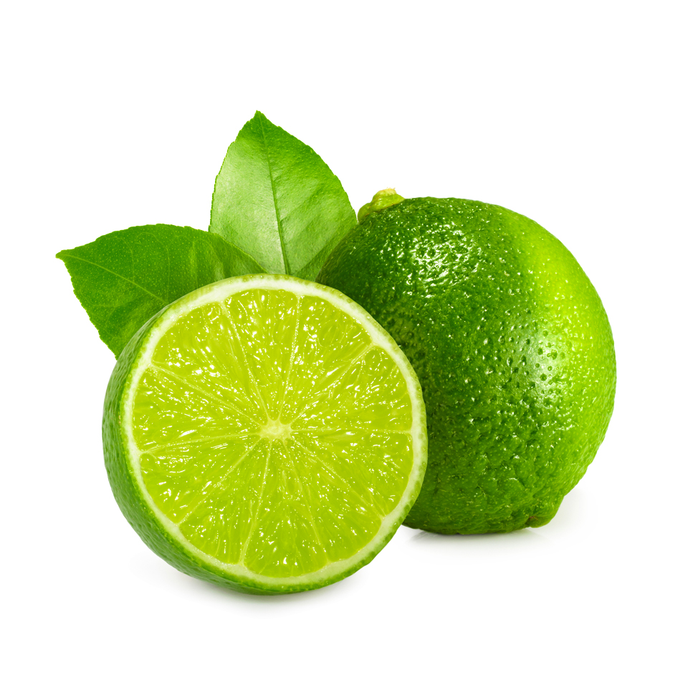
anh
anh
anh
chanh
mảnh
cạnh

Slide 12
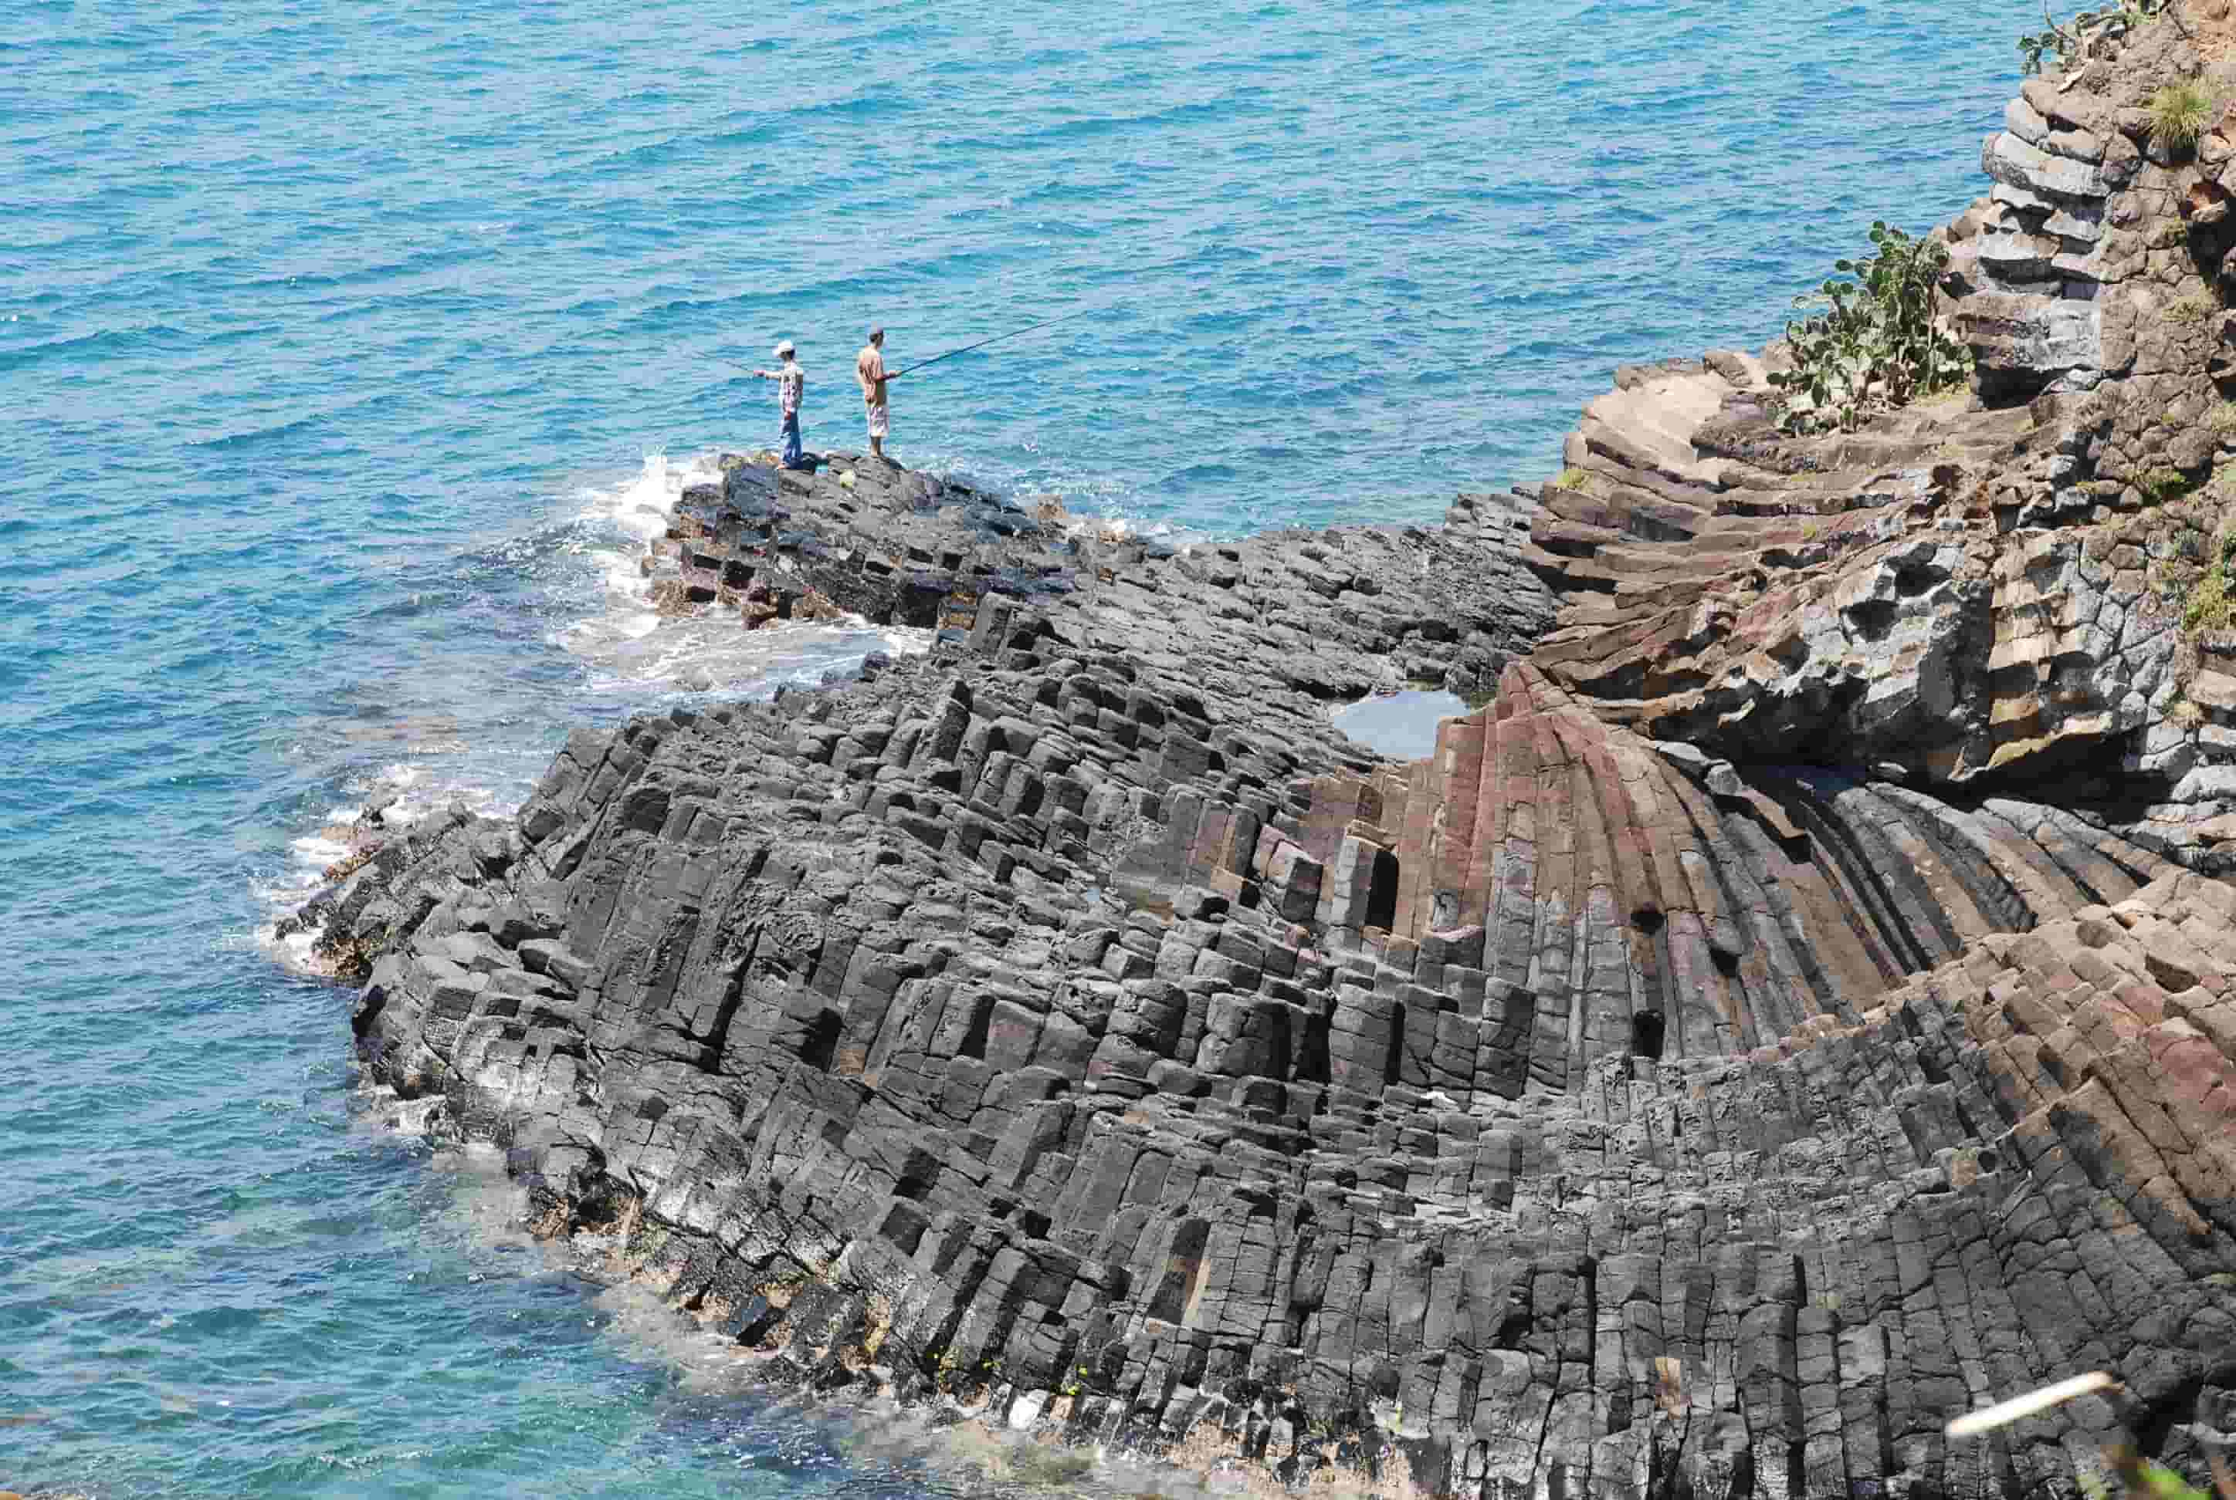
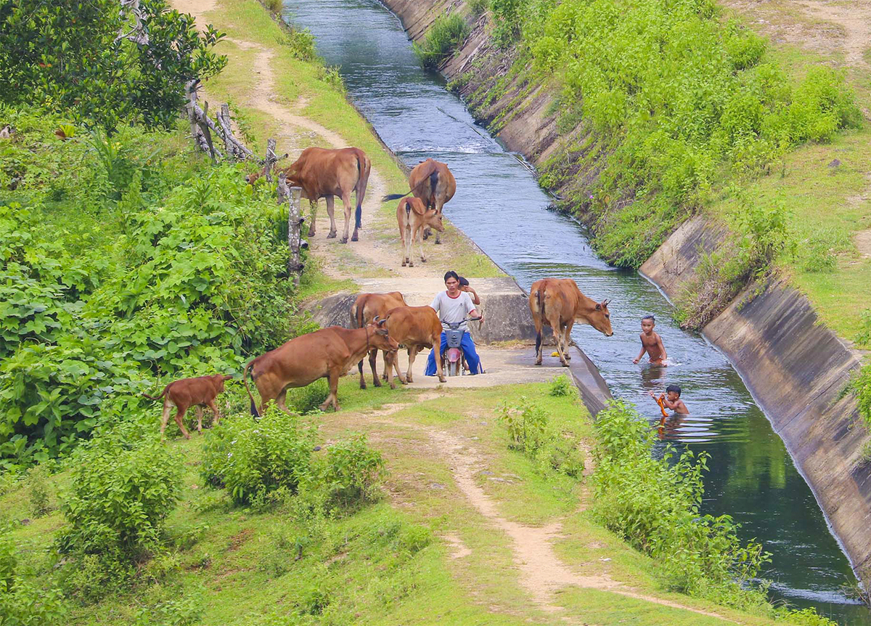
ênh
ênh
ênh
kênh
ghềnh
lệnh

Slide 13
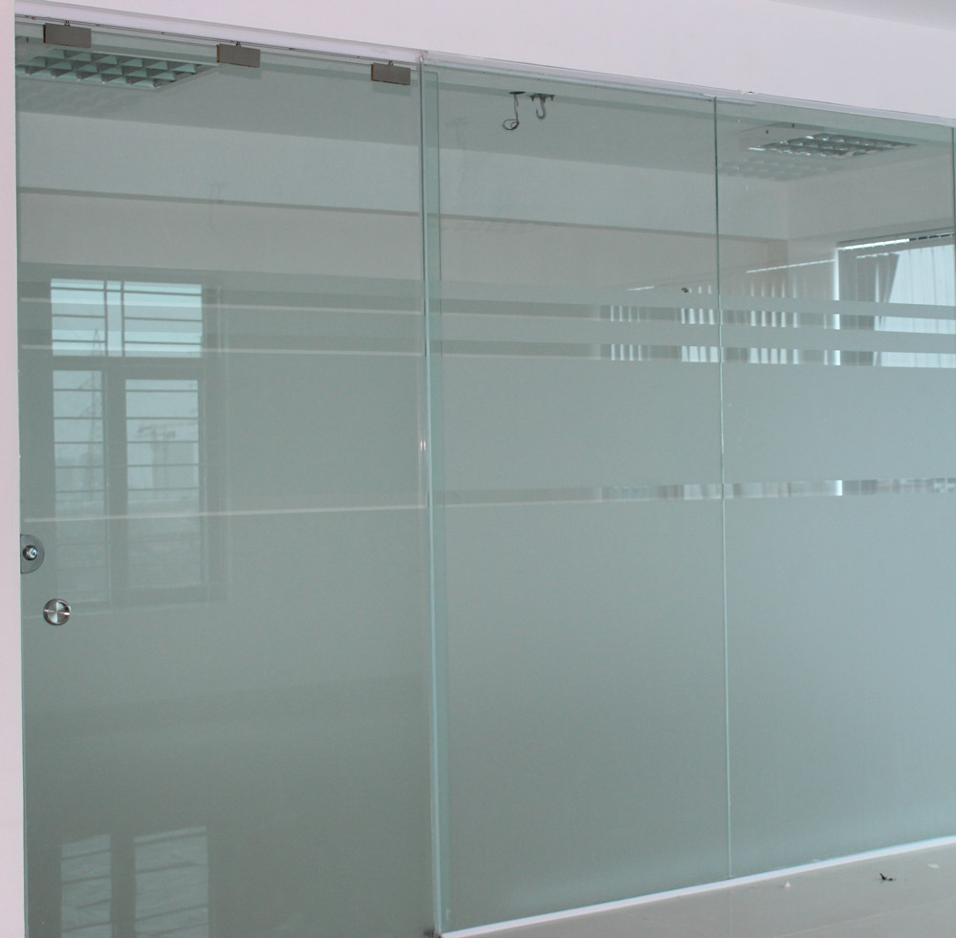
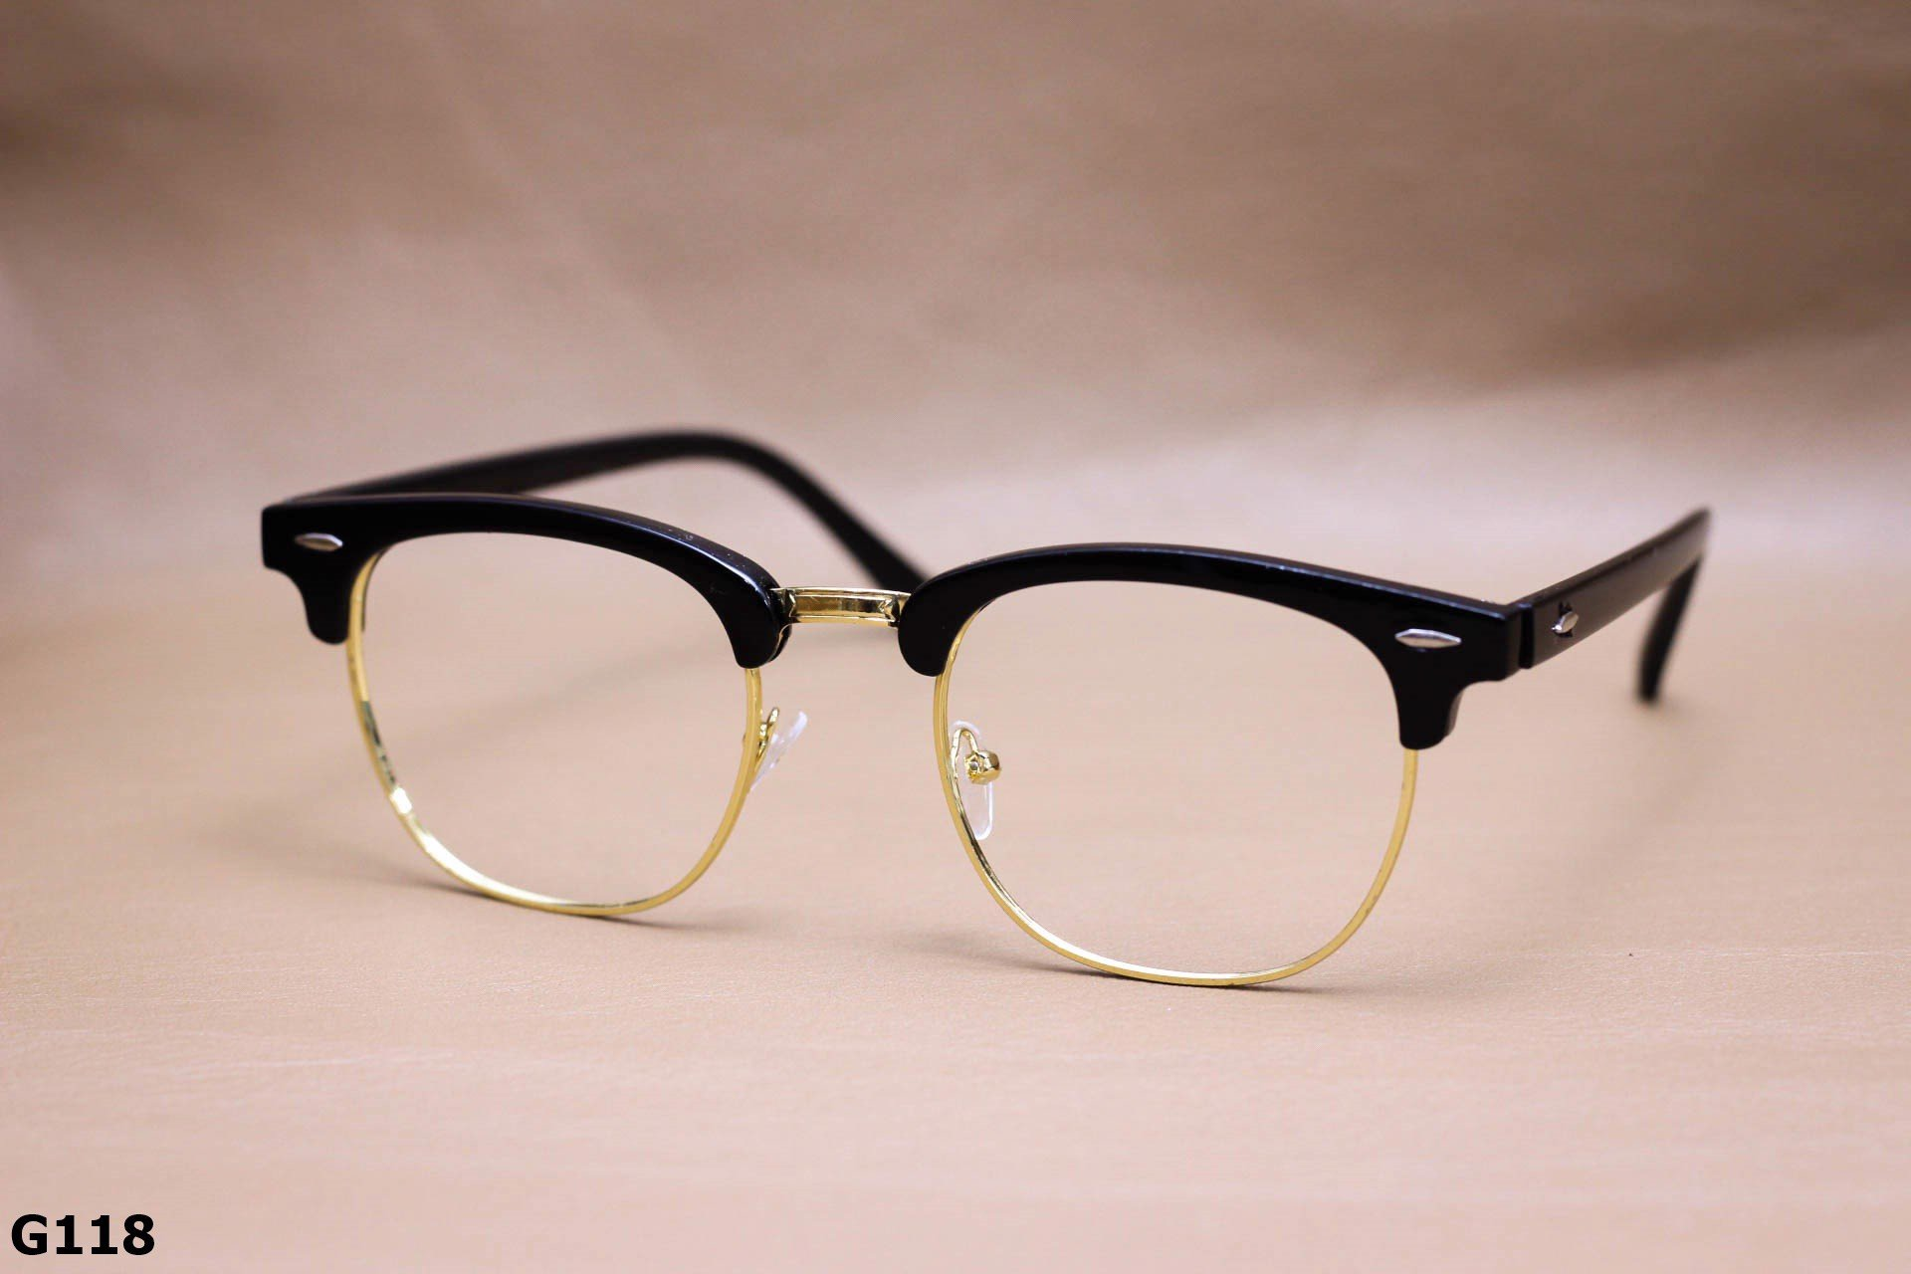

nh
nh
inh
kính
chỉnh
thịnh

Slide 14
anh
anh
anh
chanh
mảnh
cạnh
ênh
ênh
ênh
kênh
ghềnh
lệnh
nh
nh
inh
kính
chỉnh
thịnh

Slide 15

Thư giãn nào!

Slide 16
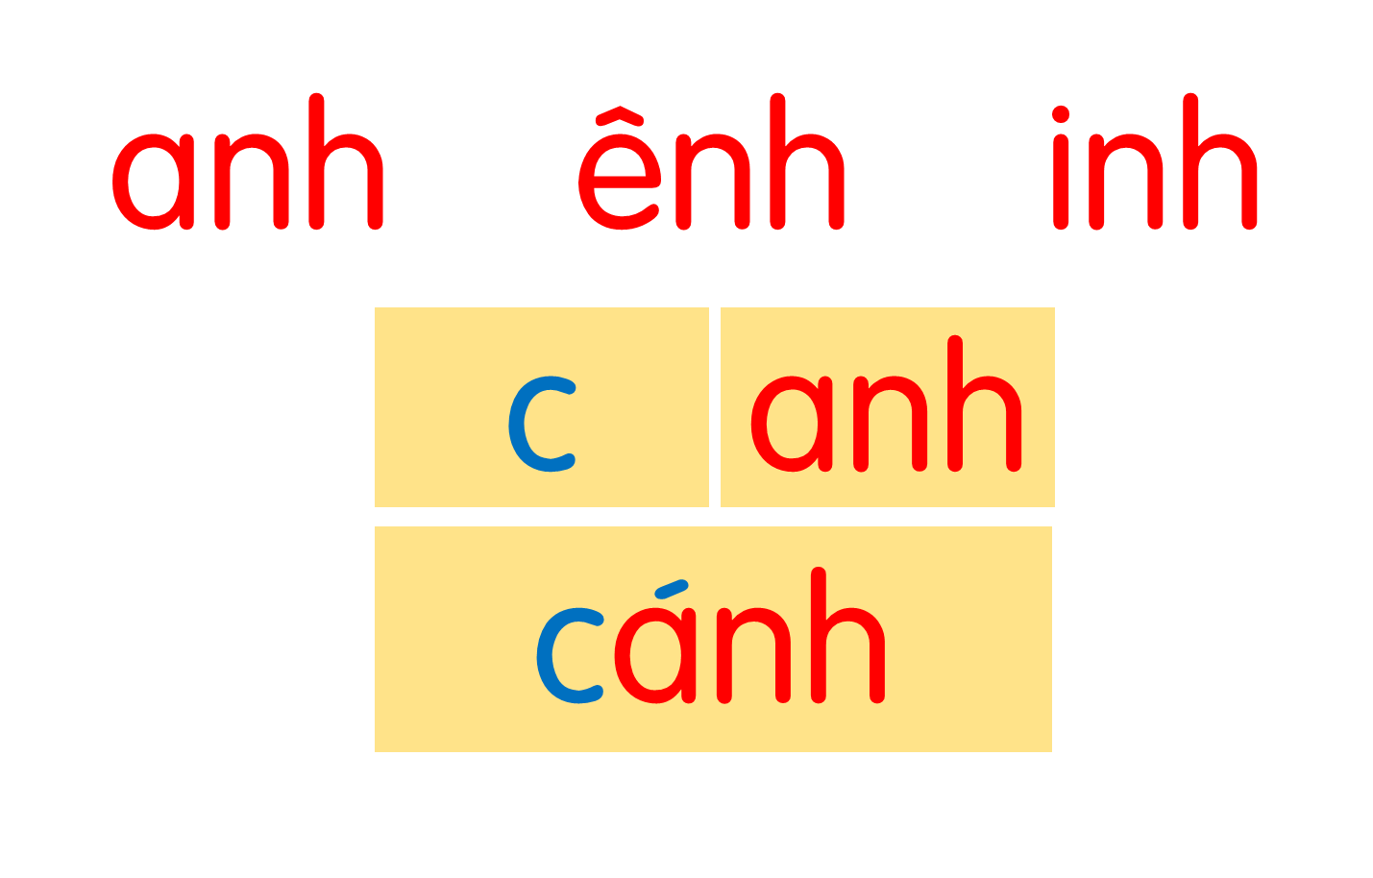
chanh
mảnh
cạnh
kênh
ghềnh
lệnh
kính
chỉnh
thịnh
Notes:
Ôn lại

Slide 17
anh
quả chanh
Notes:
Hay còn gọi là CHIM ĐA ĐA

Slide 18
ênh
bờ kênh

Slide 19

nh
kính râm

Slide 20

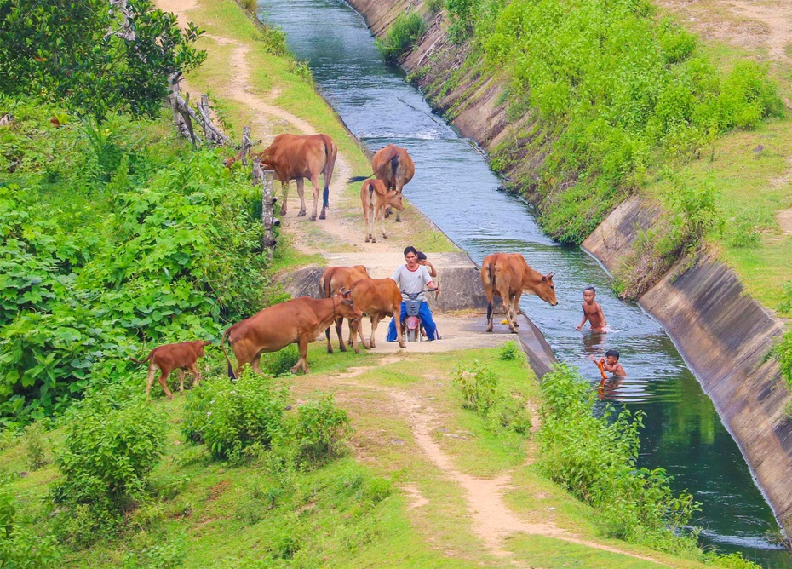

quả chanh
bờ kênh
kính râm

Slide 21
chanh
mảnh
cạnh
kênh
ghềnh
lệnh
kính
chỉnh
thịnh
quả chanh
bờ kênh
kính râm
Notes:
Ôn lại

Slide 22
Hướng dẫn viết bảng
4

Slide 23
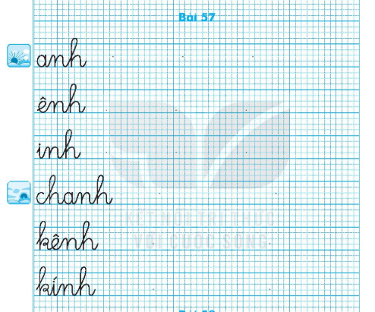

5
Viết vở
Trang 37

Slide 24
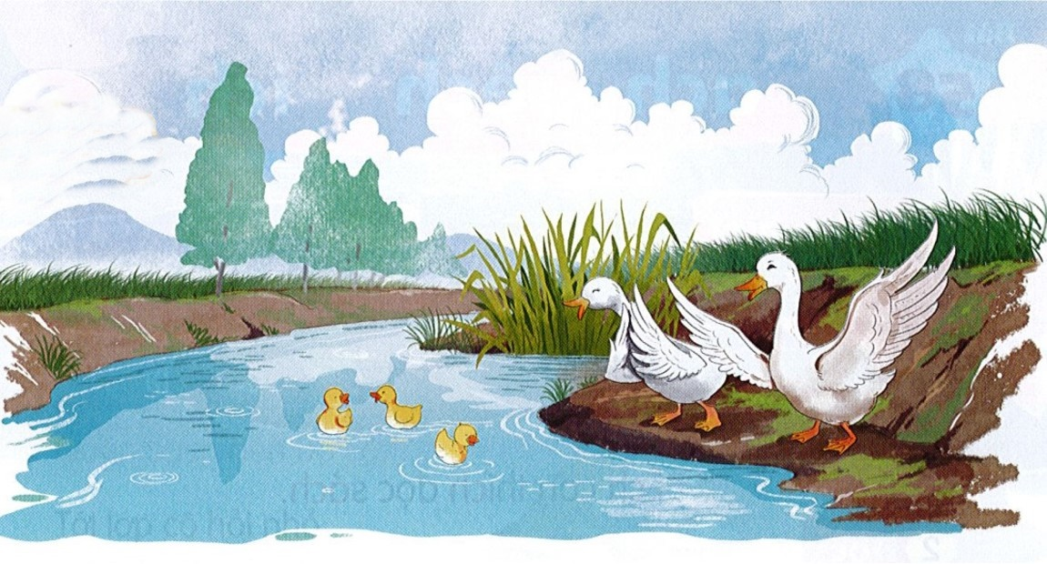
6
Đọc
Nhà vịt ở gần một con kênh xinh xinh. Hôm nay trời đẹp, bố mẹ cho vịt con ra kênh tập bơi. Mới tập mà vịt con đã bơi rất nhanh. Vịt bố vịt mẹ vui quá, kêu cạp cạp. Gia đình vịt làm xôn xao cả mặt kênh.
Nhà vịt ở gần một con kênh xinh xinh. Hôm nay trời đẹp, bố mẹ cho vịt con ra kênh tập bơi. Mới tập mà vịt con đã bơi rất nhanh. Vịt bố vịt mẹ vui quá, kêu cạp cạp. Gia đình vịt làm xôn xao cả mặt kênh.

Slide 25
kênh
xinh xinh
nhanh
gia đình
Notes:
Luyện luôn từ khó đọc nhé!

Slide 26
Nhà vịt ở gần một con kênh xinh xinh. Hôm nay trời đẹp, bố mẹ cho vịt con ra kênh tập bơi. Mới tập mà vịt con đã bơi rất nhanh. Vịt bố vịt mẹ vui quá, kêu cạp cạp. Gia đình vịt làm xôn xao cả mặt kênh.

Slide 27
Nhà vịt ở gần một con kênh xinh xinh. Hôm nay trời đẹp, bố mẹ cho vịt con ra kênh tập bơi. Mới tập mà vịt con đã bơi rất nhanh. Vịt bố vịt mẹ vui quá, kêu cạp cạp. Gia đình vịt làm xôn xao cả mặt kênh.
Nhà vịt ở đâu?
Bố mẹ cho vịt ra kênh để làm gì?
Những câu nào cho biết gia đình vịt rất vui?

Slide 28
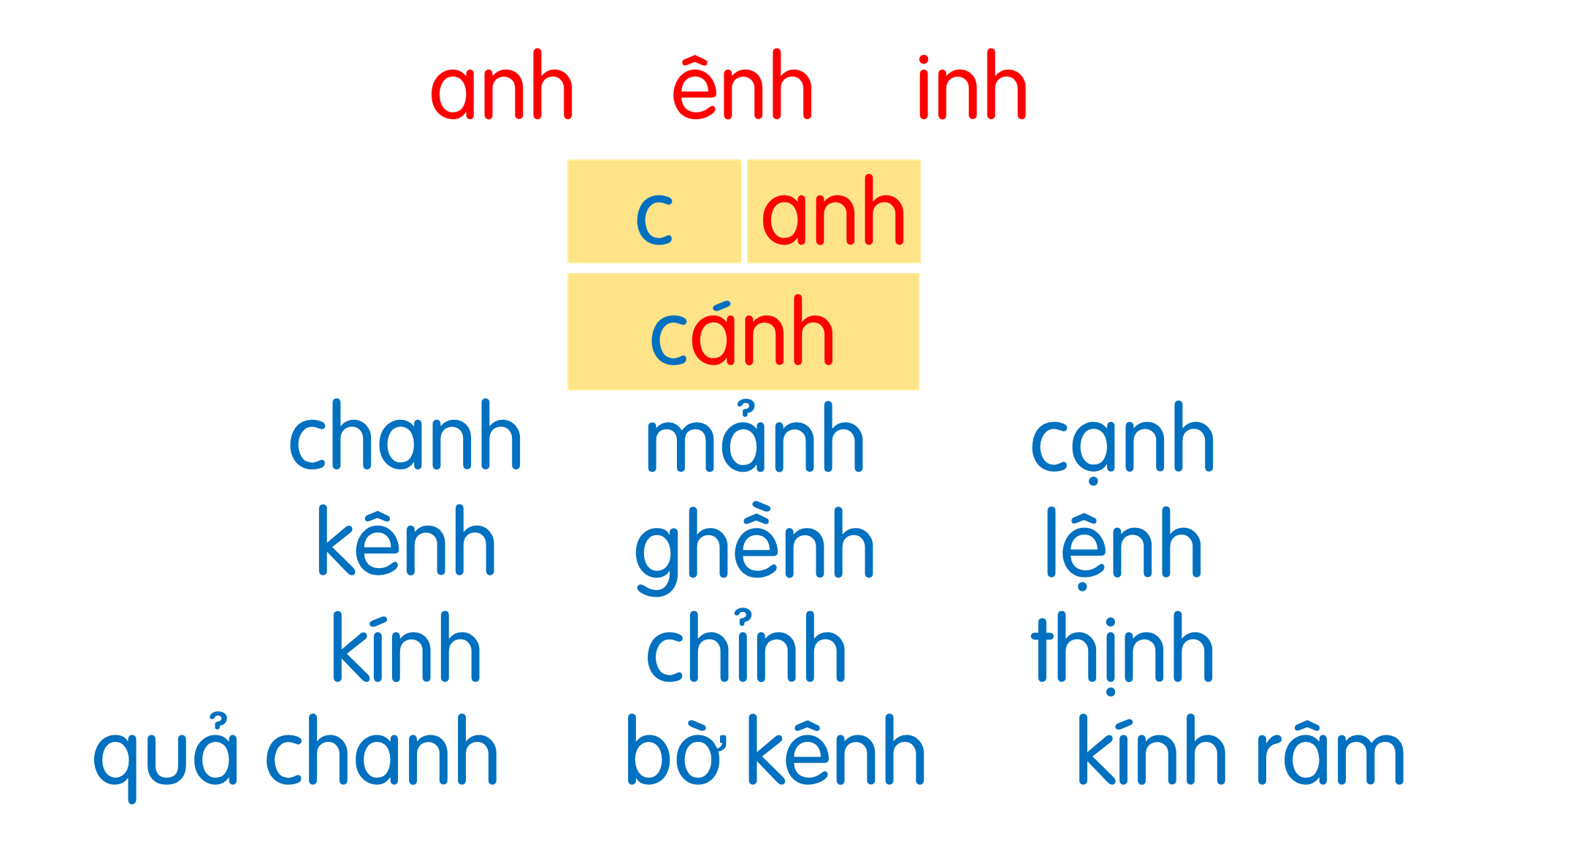
Nhà vịt ở gần một con kênh xinh xinh. Hôm nay trời đẹp, bố mẹ cho vịt con ra kênh tập bơi. Mới tập mà vịt con đã bơi rất nhanh. Vịt bố vịt mẹ vui quá, kêu cạp cạp. Gia đình vịt làm xôn xao cả mặt kênh.

Slide 29
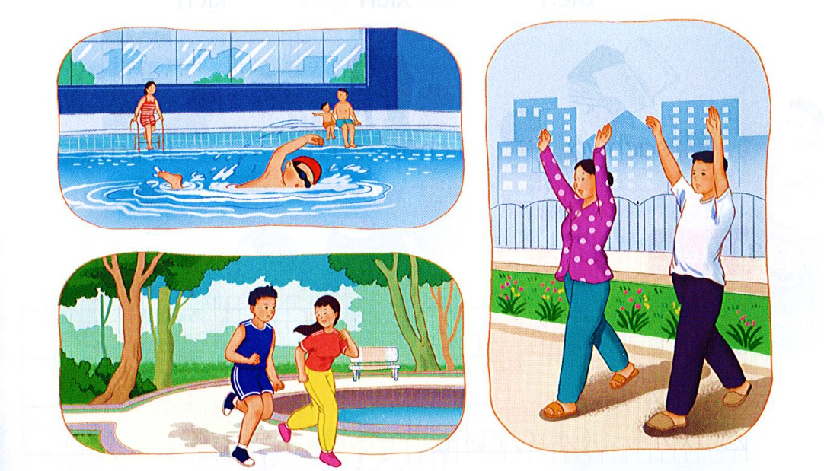
7
Nói
Giữ gìn sức khoẻ

Slide 30



Slide 31
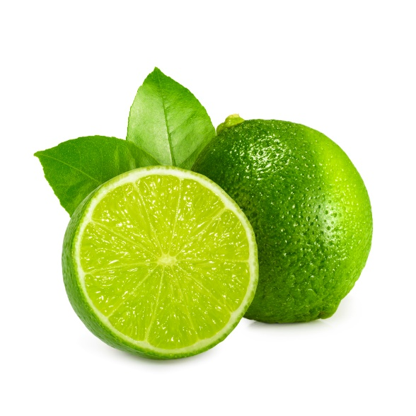
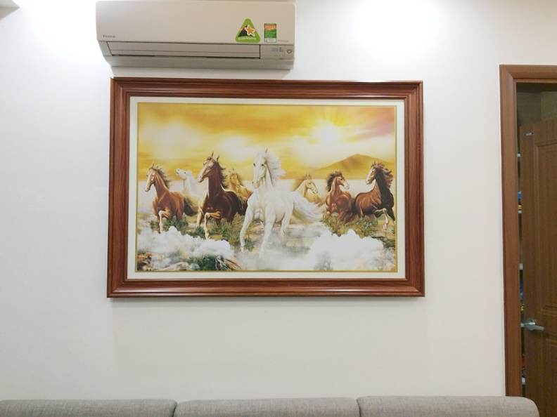
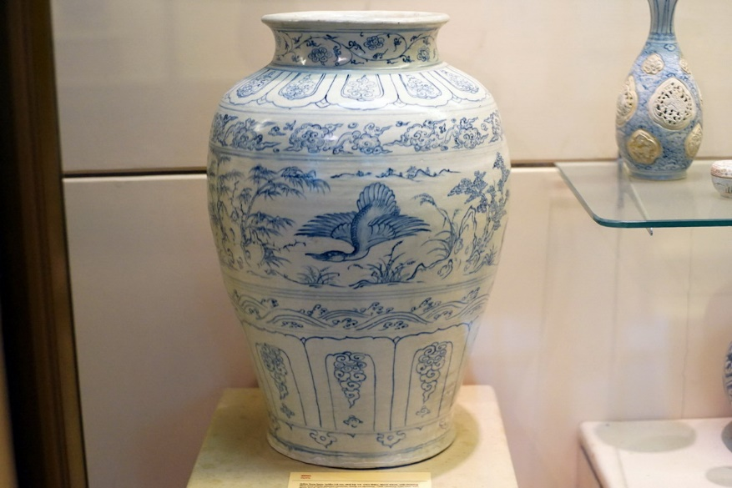
Tìm các đồ vật trong lớp hoặc trong nhà em mà tên gọi có chứa vần em vừa học.
quả chanh
bức tranh
bình gốm
Notes:
GV chỉ đưa minh hoạ sau khi HS đã nêu

Slide 32

Dặn dò

Slide 33

Người soạn : Phan Thị Linh
Năm sinh : 1990
Đơn vị công tác :
LH : 0916.604.268
Email : linhpt33@fe.edu.vn
Thân chào Quý Thầy Cô!
Người soạn rất mong nhận được phản hồi và góp ý từ Quý Thầy Cô để bộ giáo án ppt được hoàn thiện hơn.
Mọi thông tin phản hồi mong được QTC gửi về:
+ Zalo: 0916.604.268
+ Facebook cá nhân: https://www.facebook.com/nhilinh.phan/
+ Nhóm chia sẻ tài liệu: https://www.facebook.com/groups/443096903751589
* Thầy cô có thể liên hệ khi cần được hỗ trợ soạn giáo án điện tử.
Nếu thầy cô share sản phẩm, vui lòng hãy để nguồn tác giả ạ.
Hãy văn minh và tự trọng khi lan toả tài liệu.

